Slide 1
AVANCES HITO 7
GOBIERNO ABIERTO Y ELECRTÓNICO
Guatemala, miércoles 10 de junio de 2026

Slide 2

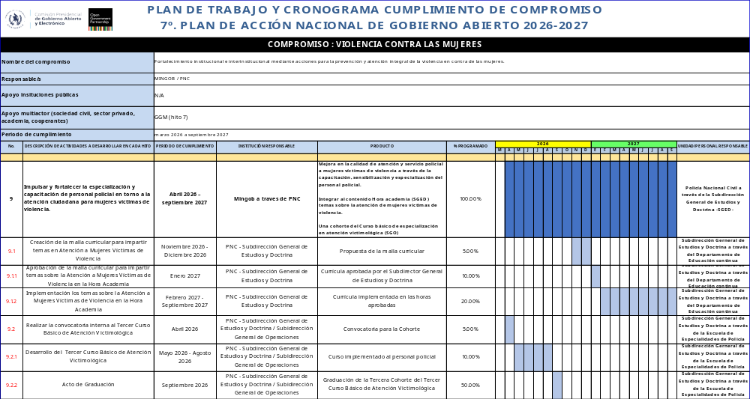
CRONOGRAMA CUMPLIMIENTO DE COMPROMISO
7º. PLAN DE ACCIÓN NACIONAL DE GOBIERNO ABIERTO 2026-2027

Slide 3
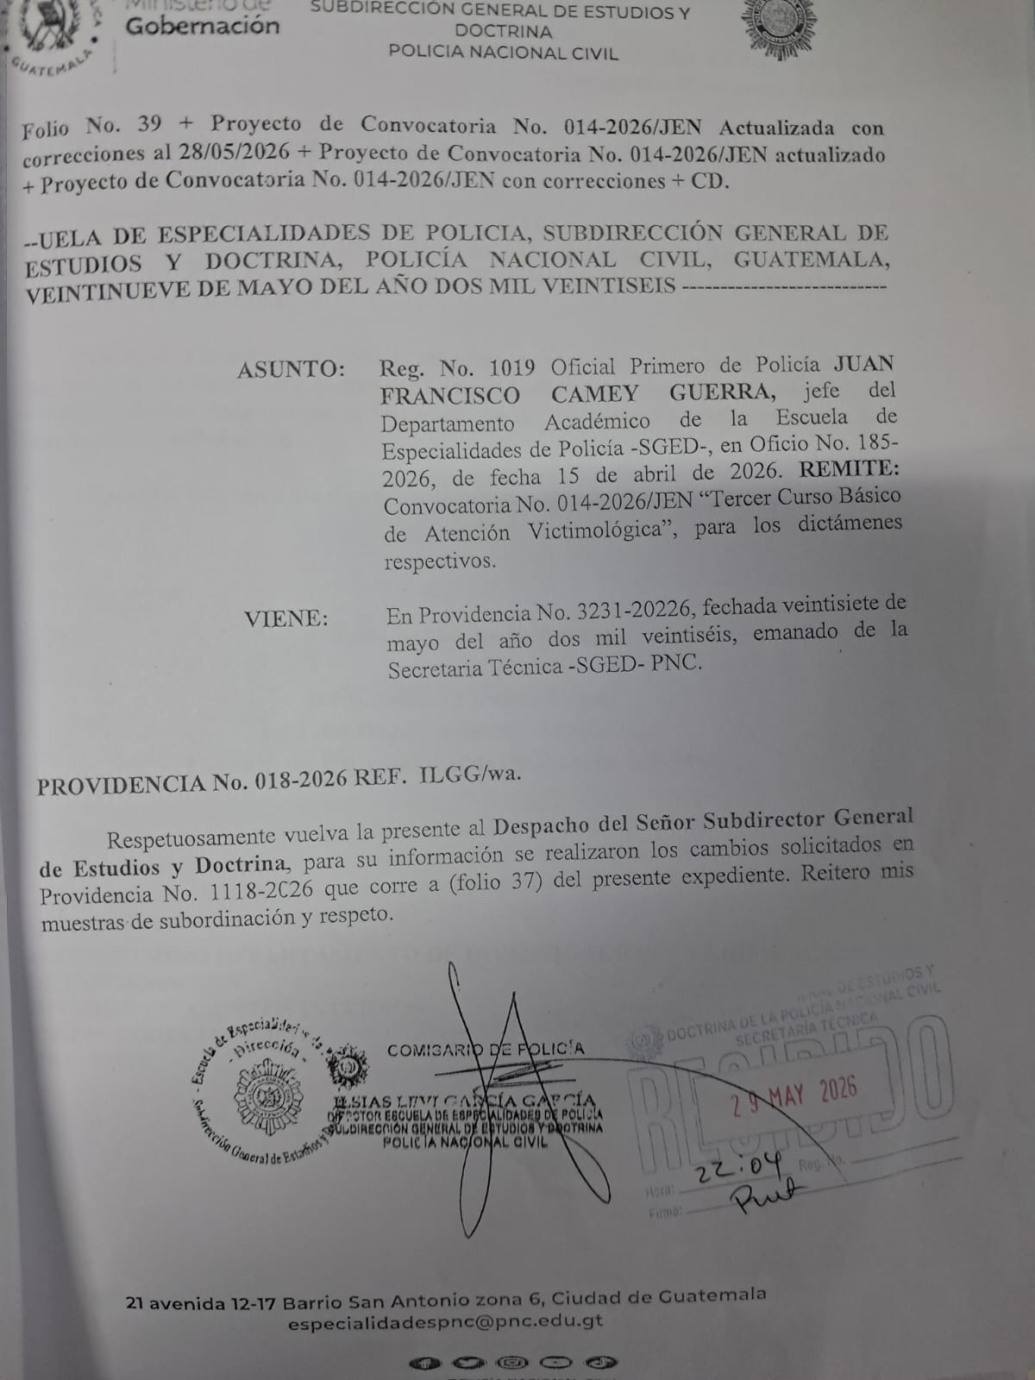
Avances a mayo 2026
En el marco de las funciones asignadas, el Departamento Académico de la Subdirección General de Estudios y Doctrina ejecuta de manera planificada, sistemática y alineada a los lineamientos institucionales un conjunto de actividades orientadas a garantizar la transparencia, legalidad y pertinencia de los procesos de formación y especialización. Estas acciones se realizan en cumplimiento de las convocatorias vigentes y en coordinación con las distintas áreas técnicas y administrativas involucradas.
En fecha 05 de abril del año en curso se convoco para la conformación de mesa técnica de la propuesta de convocatoria del “TERCER CURSO BASICO DE ATENCION VICTIMOLOGICA” para su revisión y aprobación.

Slide 4
Avances a mayo 2026
Hora Academia
Temas en Consideración
Tema central: Desafíos institucionales y del contexto social en la función policial (hora academia)
  Tema I: Violencia contra las mujeres
  Contenido:
      Tipos de violencia
      Actitudes de hombres agresivos
      Características de la conducta abusiva
      Femicidio y feminicidio
      Ciclo de violencia y sus fases
      Acción policial sin denuncia
      Lo que la policía debe evitar
      Perfil del agresor y perfil de la víctima

